Slide 1
Spring.Net
MR： lun ma
北京传智播客教育 www.itcast.cn

Slide 2
What is Spring.Net?
J2EE:SSH=Spring + Struts +Hibernate
Net:Spring.Net+AspNet MVC+NHibernate
Spring.NET is an application framework that provides comprehensive infrastructural support for developing enterprise .NET applications.

Slide 3
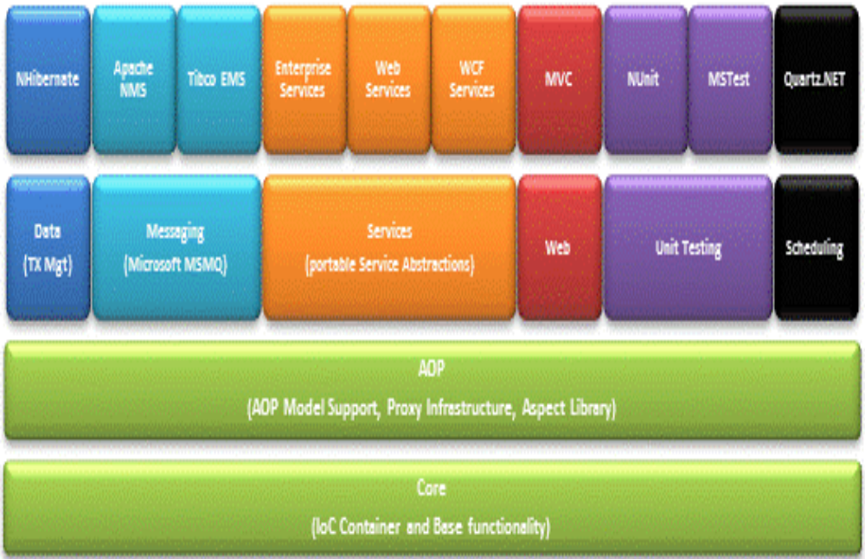
What's Spring.Net Arct

Slide 4
What is IoC and the DI?
IoC：Inversion of Control
DI:Dependency Injection
  It is a process whereby objects define their dependencies, that is, the other objects they work with, only through constructor arguments and properties that are set on the object instance after it is constructed.

Slide 5
Spring.Net依赖注入几个知识点
编程模型（Ioc，DI方式）
IObjectFactory是初始化、配置及管理对象的实际容器的接口
IApplicationContext是IObjectFactory的超集，我们一般都会用IApplicationContext来作为容器。
所有功能：自动装配、属性和构造器参数依赖注入、依赖检查、生命周期接口等等
一般通过配置来设置此接口的实例

Slide 6
配置容器
配置文件一定要设置为嵌入资源，并始终复制
注册解析和配置应用程序上下文的Section
  <configSections>
  <sectionGroup name="spring">
  <section name="context" type="Spring.Context.Support.ContextHandler, Spring.Core"/>
  </sectionGroup>
  </configSections>
  注：此配置是为了解析容器里面配置的对象的类，没有此类的配置则不能进行解析Spring.Net
  容器中的对象
外部XML文件以及Config中配置普通对象
  <spring>
  <context>
  <resource uri="file://objects.xml"/>
  <resource uri="assembly://MyAssembly/MyProject/objects-dal-layer.xml"/>
  </context>
  </spring>

Slide 7
属性注入
在对象节点下面直接添加Property节点
可以直接设置Value
引用其他配置
设置集合，空值（*）demo见备注
demo：
  <object id="exampleObject" type="Examples.ExampleObject, ExamplesLibrary"> <property name="objectTwo" ref="yetAnotherObject"/>
  <property name="IntegerProperty" value="1"/>
  </object>

Slide 8
构造函数注入
定义：创建实体的时候，直接通过配置指定构造函数的参数的值或者是对象的配置引用
demo：
  <object id="exampleObject" type="Examples.ExampleFactoryMethodObject, ExamplesLibrary"
  factory-method="CreateInstance">
  <constructor-arg name="objectTwo" ref="yetAnotherObject"/>
  <constructor-arg name="intProp" value="1"/>
  </object>

Slide 9
构造函数跟属性注入同时存在
同时存在属性注入和构造函数注入时，应该将构造函数注入放到对象定义最前面
demo：
  <object id="exampleObject" type="Examples.MixedIocObject, ExamplesLibrary">
  <constructor-arg name="objectOne" ref="anotherExampleObject"/>
  <property name="objectTwo" ref="yetAnotherObject"/>
  <property name="IntegerProperty" value="1"/>
  </object>

Slide 10
demo1
演示依赖注入(属性注入，构造函数注入，简单属性注入，复杂实体注入，集合属性注入)
步骤：
添加程序集引用
添加xml配置文件
写实例代码

Slide 11
面向切面编程
AOP（Aspect-Oriented Programming）是对OOP的一种补充，它从一个不同于OOP的角度来看待程序的结构：OOP将应用程序分解为一系列表现为继承关系的对象；AOP则把程序分解为一系列方面（aspects）或者关注点（concerns）。AOP将诸如事务管理等本来横向分布在多个对象中的关注点进行了模块化处理（这些关注点也常称为横切（crosscutting）关注点）。
方面（Aspect）：对横向分布在多个对象中的关注点所做的模块化。在企业应用中，事务管理就是一个典型的横切关注点。Spring.NET将方面实现为Advisor或拦截器（interceptor）。（按：Advisor是通知和切入点的组合，拦截器实际就是指通知，注意在本文档中，一般会把环绕通知称为拦截器，而将其它类型的通知称为通知，这是因为环绕通知实现的是AopAlliance.Intercept.IMethodInterceptor接口，而其它通知类型实现的都是Spring.Aop命名空间下的通知接口。）
连接点（Joinpoint）：程序执行过程中的一个点，例如对某个方法的调用或者某个特定异常的抛出都可以称为连接点。
通知（Advice）：AOP框架在某个连接点所采取的行为。通知有多种类型，包括“环绕”通知，“前置”通知和“异常”通知等，后文将对通知类型进行讨论。包括Spring.NET在内的很多AOP框架都把通知建模为拦截器（interceptor），并且会维护一个"包围"在连接点周围的拦截器链。

Slide 12
Demo2
面向切面编程
参考文档快速实例

Slide 13
Spring.Net +AspNet MVC
可以直接将服务注入到控制器里面去

Slide 14
Spring.Net is great!!!
It's not the end,it's just begin!
The next:
Spring.Net Source Code are you reday to ....
The English Doc are you ready?

